Slide 1
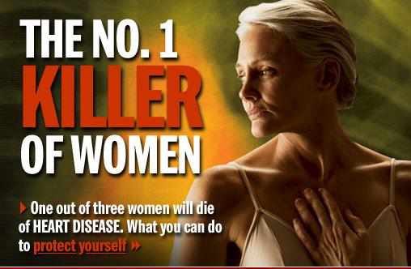
VROUWENPOLI
Verschil en meerwaarde
Anneke Compagne
Verpleegkundig Specialist Cardiologie
Hormoonspecialist

Slide 2
Vrouwspecifiek spreekuur
Verdenking angina pectoris
Door vrouwencardioloog: aandacht voor vrouwspecifieke aspecten
Signaal aan andere cardiologen
Signaal naar vrouwen

Slide 3
Werkwijze volgens gynae-cardiologie
Anamnese, VG incl. hormonale status
Risicoprofiel uitgebreid
ECG, Bloeddruk,
Lichamelijk onderzoek, Bloedonderzoek
Echo cor, Ergometrie
Diagnose: medicatie, vervolgonderzoek adequate behandeling
Meer tijd nodig

Slide 4
Uitgangspunten
Man/vrouw verschillen bij atherosclerose
De invloed van hormonen op atherosclerose
Verhoogd risicoprofiel bij vrouwen voor HVZ
Diagnose moeilijk bij vrouwen door een aantal oorzaken
Medicatie en Onderbehandeling

Slide 5
1. Anamnese: Man/vrouw verschillen bij atherosclerose
Maatstaf is mannelijk beeld
Mannelijke variant:
- obstructief vaatlijden
Vrouwelijke variant:
Vóór 65 jaar: diffuus vaatlijden, microvasculair
Ná 65 jaar: obstructief vaatlijden
Notes:
Onbehandeld microvasculair: 7x hogere kans op obstructief

Slide 6
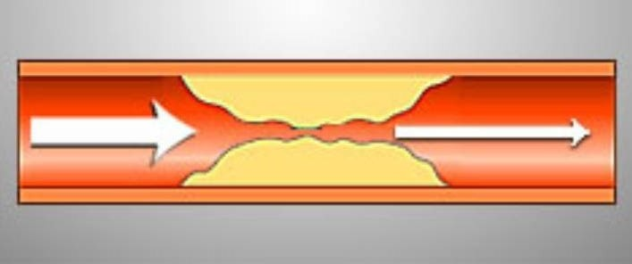
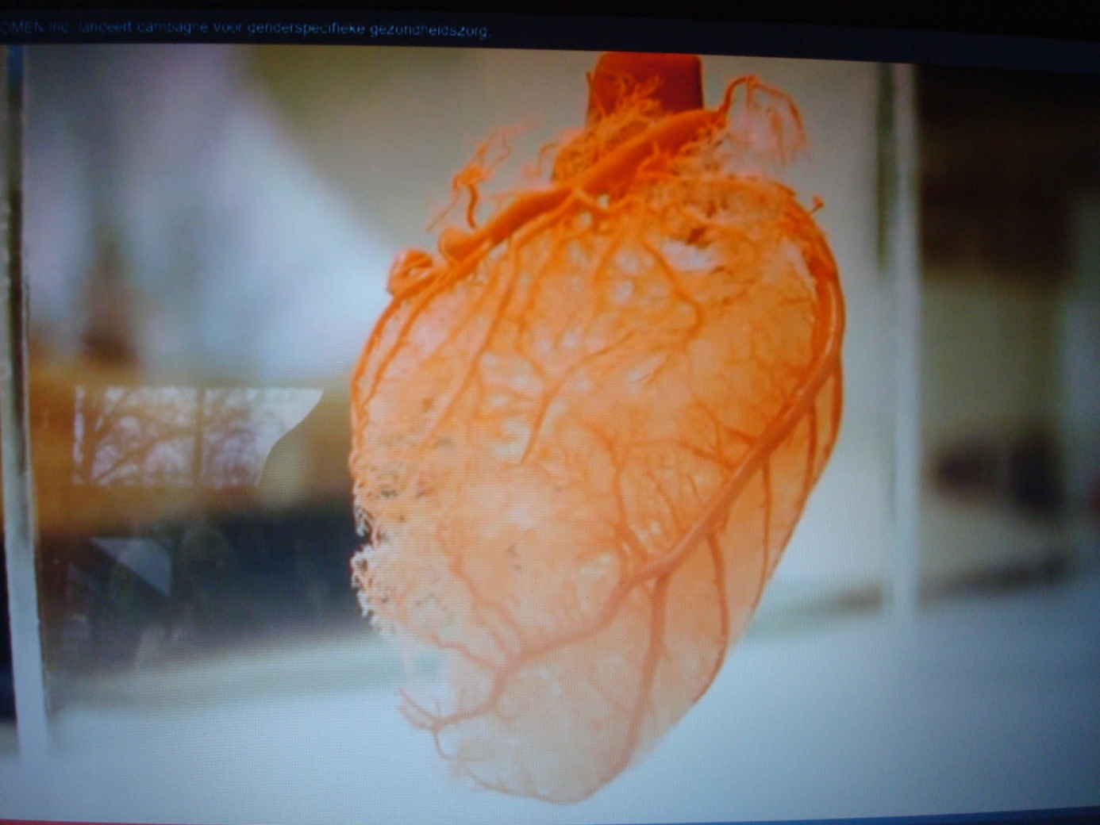
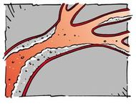
Andere stenoses
Kothawade K, Bairey Merz CN. Microvascular coronary dysfunction in women 2011

Slide 7
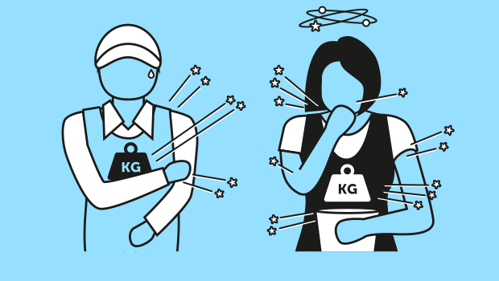
Man/vrouw verschillen
Andere stenoses:
  Minder obstructief
  Vaatspasmen (Prinz Metal)
  Dysfunctie epitheel in het micro vasculaire vaatbed (Syndroom X)
Andere symptomen

Slide 8
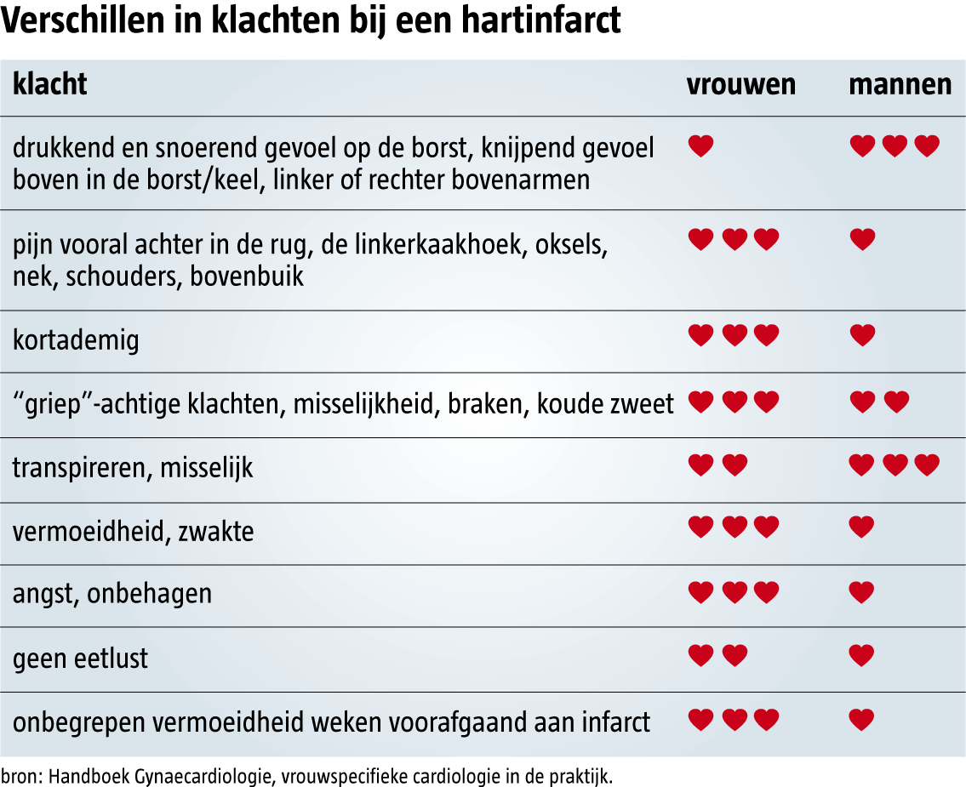

Slide 9
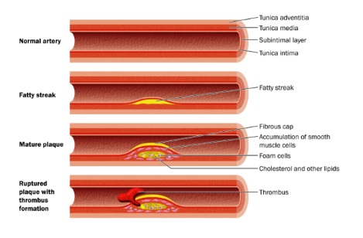
2. Voorgeschiedenis inclusief hormonale status
Oestrogeenreceptoren in de bloedvatwand
Vaatverwijdend: verlaagt de bloeddruk
Regulerend effect ontstekings-en stollingsfactoren in de vaatwand
Verhoogt HDL- cholesterol
Notes:
Invloed hormonen op de vaatwand

Slide 10
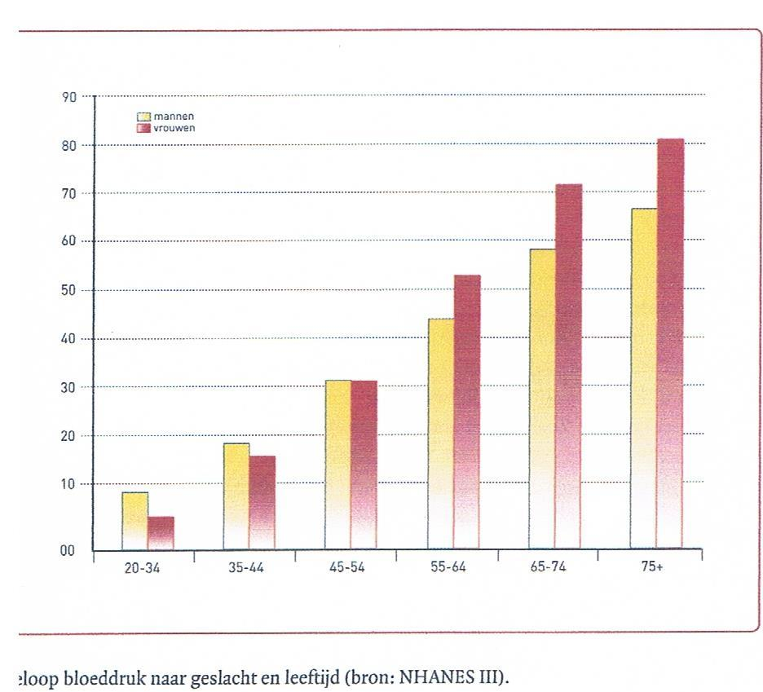
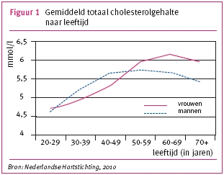
Notes:
Mannen geel, vrouwen rood. Bloeddruk: vrouwen hebben lagere RR: kantteling rond 50e jaar.
Mannen blauw, vrouwen rood: Chol : idem. Mannen blijven stabieler

Slide 11
Menopauze
Vrouwen hebben weinig kennis over de menopauze (laatste menstruatie)
Gemiddelde leeftijd 51 jaar.
De overgang duurt ongeveer 10 jaar.
Ernst van klachten verschilt, ziekteverzuim 30%
Vervroegde menopauze
Taboe: uitgebloed, uitgebloeid, uitgeboeid
Notes:
Noem eens overgangsklachten
Telt niet meer mee, andere partner, minder leuk werk, tv presentatoren.

Slide 12
Overgangssymptomen/klachten
Onregelmatige menstruatie
Opvliegers Nachtzweten
Hartkloppingen Slapeloosheid
Stemmingswisselingen Somberheid
Concentratieverlies Vergeetachtigheid
Uitdroging slijmvliezen Libidoverlies
Onzekere periode, maar ook:
Een nieuwe tijd breekt aan!
Notes:
Opvliegers, nachtzweten: ook RR piek. Bij veel klachten 24-uursmeting RR
Minder melatonine aanmaak door oestrogeendaling: slaapprobl
Minder serotonineaanmaak: somberheid, moodswings

Slide 13
3. Risicofactoren
Verhoogd risicoprofiel HVZ
Familiaire belasting
Roken
Overgewicht
DM
Hypertensie
Hoog cholesterol
Leeftijd
B.C.J.M. Fauser, A.L.M. Lagro-Janssen, A.M.E. Bos,2013. ‘Handboek vrouwspecifieke geneeskunde’.

Slide 14
Obstetrische factoren
Tijdens de zwangerschap:
  Hypertensie; HELLP-syndroom, pré-eclampsie
  DM
PCOS (polycysteus ovarium syndroom)
POF: (prematuur ovarieel falen): vervroegde menopauze
C.Noel Bairey Merz; The WISE-study J Am Coll Cardiol.1999

Slide 15
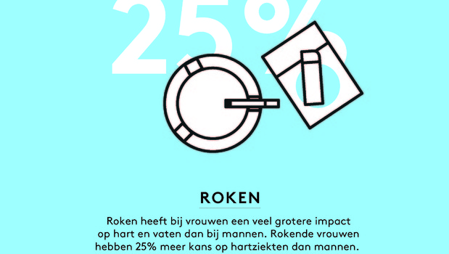
Roken
Nicotine tast oestrogeenreceptoren aan
Vrouwen < 50 jaar hartinfarct
90% (heeft ge)rookt
2 jaar eerder menopauze

Slide 16
4. Moeilijke diagnose
1. Vrouwen herkennen symptomen niet.
Cardiaal: Ontstaan van diffuse vaatvernauwing met vage symptomen
Menopauze: Overgangs-symptomen vaak onbekend bij vrouwen.
Communicatie
2. Gangbare diagnostiek niet adequaat voor vrouwen.
Maas, A.H.E.M. en Lagro-Janssen A.L.M. ‘Handboek gynaecardiologie; Vrouwspecifieke cardiologie in de praktijk’.

Slide 17
Communicatie
Komt een man bij de dokter…
‘men report’
Komt een vrouw bij de dokter…
‘women relate’

Slide 18
Diagnostiek
1. Obstructief vaatlijden: ontstaat bij inspanning
Fietsproef, Hartcatheterisatie, CT-angio
2. Microvasculair vaatlijden/ spasmes van het epitheel: ontstaat bij inspanning en in rust
Nucleair onderzoek (scintigrafieën) PET, MRI, endopat, Coronaire Flow Reserve (CFR)
Notes:
CFR tijdens CAG doen: is ingewikkeld

Slide 19
5. Medicatie: meer bijwerkingen
35.000 ziekenhuisopnames (2000-2005)
54% vrouwen (7.690)
34% door cardiovasc med (14.207)
anticoagulantia en salicylaten (n = 8988),
diuretica (n = 2242)
hartglycosiden (n = 932)
E.M.Rodenburg Sex Differences in Cardiovascular Drug Response Erasmus 2012

Slide 20
Verschil in farmacokinetiek
Tragere maaglediging
Tragere klaring door de nieren
Minder skeletspierweefsel (GFR)
Meer vetweefsel
Minder eiwitten
Wisselend plasmavolume
Lager BMI, enz
Tent, M., Soms werkt een medicijn anders in een vrouw, Pharmaceutisch Weekblad, nr 5, 2012
Notes:
Farmacokenitiek: De werking, verdeling en uitscheiding van geneesmiddelen door het lichaam.. Farmacokinetische processen worden in een aantal gebieden onderverdeeld: absorptie, distributie, metabolisme en excretie ... de lotgevallen van een stof die aan het lichaam wordt toegediend.
Farmacodynamiek: werkingsmechanismen van het middel (pijnstillende werking waarom?)

Slide 21
Medicatie
Andere werking
Ascal prim.preventie infarct
Betablokker bij HF, Sotalol QT-tijd
Thiaziden
Statines sec. preventie, totale sterfte
Anderson: Gender differences in pharmacological response: ‘Int. Review Neurobiol 2008’
Notes:
Vrouwen thiaziden Hyponatriemie; mannen aceremmers captopril

Slide 22
Onderbehandeld
Vrouwen worden (onbewust) onderbehandeld
Meer gerustgesteld, later doorverwezen naar cardioloog
Later voor onderzoeken, interventies
Yentl-syndroom
Minder behandeld volgens de richtlijnen
Merz, C.N.B. The Yentl syndrome is alive and well EHJ 2011
Johnston, N.Are we using cardiovascular medications and coronary angiography appropriately in men and women with chest pain? Eur Heart J. 2011
Kohli,P.et al; Exercise Stress Testing in Women; Circulation 2010 American Heart Association

Slide 23
Aandachtspunten
Man/vrouw verschillen bij atherosclerose
De invloed van hormonen op atherosclerose
Verhoogd risicoprofiel bij vrouwen voor HVZ
Diagnose moeilijk bij vrouwen door een aantal oorzaken
Medicatie en Onderbehandeling

Slide 24
Waar kun je zelf aan denken?
4 tips voor de praktijk

Slide 25
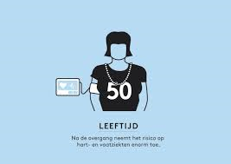
TIP 1: Vraag naar de menopauze

Slide 26

TIP 2: Zoek niet alleen naar obstructief vaatlijden

Slide 27
TIP 3: Aspecifieke klachten kunnen wél cardiaal zijn

Slide 28
TIP4: Vraag naar roken en zwangerschaps DM en hypertensie

Slide 29
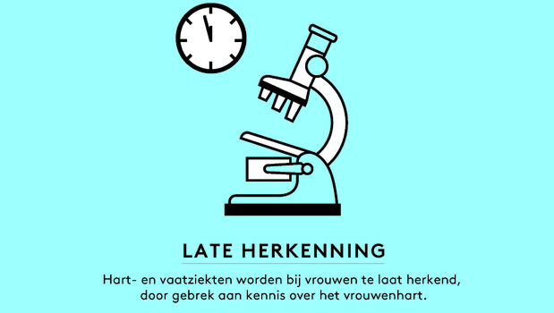
TIP 4a: Meer onderzoek nodig

Slide 30
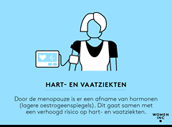
Take home message

Slide 31
Meerwaarde vrouwenpoli
Vrouwen willen een andere behandeling als mannen én
Vrouwen willen dezelfde behandeling als mannen om
hetzelfde gezondheidsresultaat te bereiken.
Women inc 2013

Slide 32
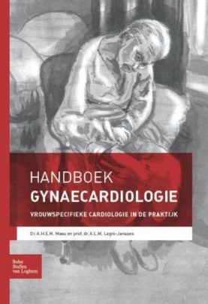
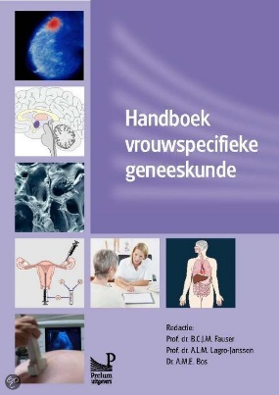
Literatuur
Maas, A.H.E.M. en Lagro-Janssen A.L.M. ‘Handboek gynaecardiologie; Vrouwspecifieke cardiologie in de praktijk’. Bohn, Stafleu, van Loghum Houten 2011
Fauser, B.C.J.M, Lagro-Janssen, A.L.M., Bos, A.M.E. ‘Handboek vrouwspecifieke geneeskunde’.Prelum Uitgevers 2013
Kothawade K, Bairey Merz CN. Microvascular coronary dysfunction in women: pathophysiology, diagnosis, and management. Curr ProblCardiol. 2011;36:291-318.
Appelman, Y. en Wittekoek, J. ‘Leidraad cardiovasculair risicomanagement bij vrouwen’ Bohn Stafleu van Loghum Houten 2014
Vaartjes,C. Koopman I. van Dis, F.L.J. Visseren, M.L. Bots ‘Hart –en vaatziekten in Nederland 2010’ Nederlandse Hartstichting, Den Haag

Slide 33
VRAGEN

